Slide 1
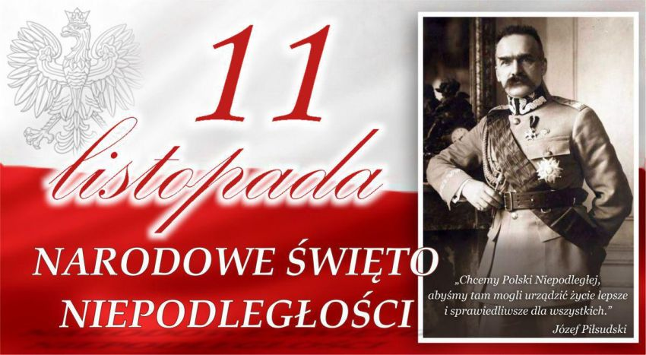

Notes:
Entered text
Narodowe Święto Niepodległości – święto państwowe w Polsce obchodzone corocznie 11 listopada dla upamiętnienia odzyskania niepodległości przez Polskę w 1918, po 123 latach zaborów (1795–1918). Święto zostało ustanowione ustawą z dnia 23 kwietnia 1937[1], zniesione ustawą Krajowej Rady Narodowej 22 lipca 1945[2], przywrócono je ustawą w okresie transformacji systemowej w 1989[3]. Jest dniem wolnym od pracy.
Znaczenie daty
Odzyskiwanie przez Polskę niepodległości było procesem stopniowym. Wybór 11 listopada uzasadnić można zbiegiem wydarzeń w Polsce z zakończeniem I wojny światowej dzięki zawarciu rozejmu w Compiègne 11 listopada 1918, pieczętującego ostateczną klęskę Niemiec. Dzień wcześniej przybył do Warszawy Józef Piłsudski. Jędrzej Moraczewski opisał to słowami[4]:
Niepodobna oddać tego upojenia, tego szału radości, jaki ludność polską w tym momencie ogarnął. Po 120 latach prysły kordony. Nie ma „ich”. Wolność! Niepodległość! Zjednoczenie! Własne państwo! Na zawsze! Chaos? To nic. Będzie dobrze. Wszystko będzie, bo jesteśmy wolni od pijawek, złodziei, rabusiów, od czapki z bączkiem, będziemy sami sobą rządzili. (...) Cztery pokolenia nadaremno na tę chwilę czekały, piąte doczekało. (...)
Posiedzenie Rady Narodowej Księstwa Cieszyńskiego
Proklamacja Republiki Radomskiej z balkonu Pałacu Sandomierskiego w Radomiu
Afisz informujący o sformowaniu Tymczasowego Rządu Ludowego Republiki Polskiej
Członkowie Tymczasowego Rządu Ludowego Republiki Polskiej
Afisz z okazji odzyskania niepodległości 1933 r. (miejsce przechowywania: Archiwum Państwowe w Poznaniu).
Dzieje obchodów
Dzieci biorące udział w obchodach Narodowego Święta Niepodległości (Gdańsk, 2010)
Krzyż i Medal Niepodległości
W latach 1919–1936 rocznice odzyskania niepodległości świętowano w Warszawie jako uroczystości o charakterze wojskowym. Organizowano je zazwyczaj w pierwszą niedzielę po 11 listopada. W 1919 roku nie było sprzyjającej sytuacji by uczcić rocznicę odzyskania niepodległości, ponieważ trwały jeszcze wojny o granice Rzeczypospolitej. Pierwszy raz w pełni uroczyście upamiętniono odzyskanie niepodległości 14 listopada 1920. Tego dnia uhonorowano Józefa Piłsudskiego jako zwycięskiego Wodza Naczelnego w wojnie polsko-bolszewickiej wręczając mu buławę marszałkowską[5].

Slide 2
Czym jest niepodległość?
Czym jest niepodległość?
Czym jest ojczyzna?
Według Tadeusza Różewicza:
"Ojczyzna To Kraj Dzieciństwa,
Miejsce Urodzenia,
To Jest Ta Mała Najbliższa
Ojczyzna.
Miasto, Miasteczko, Wieś,
Ulica, Dom, Podwórko,
Pierwsza Miłość,
Las Na Horyzoncie,
Groby"
Według Tadeusza Kubiaka Polska jest:
"Tu, gdzie jest dom nasz, twój i mój,
gdzie lasy są i rzeki nasze,
gdzie każdy ojciec szedł na bój,
gdzie Biały Orzeł na sztandarze.
Gdzie w Gdańsku Neptun lśni trójzębem,
gdzie nad Krakowem dźwięczy hejnał,
gdzie wolna droga wiedzie w zboże,
gdzie chwiejna trzcina na jeziorze."

Slide 3
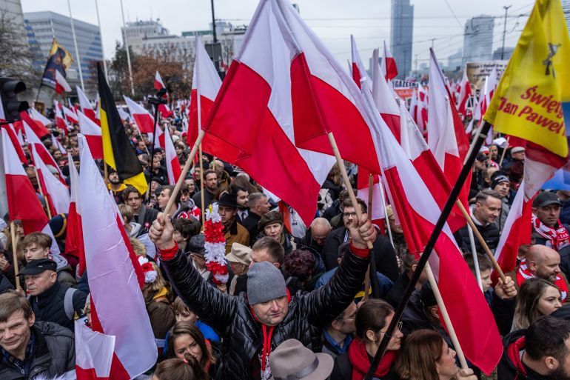
Narodowe Święto Niepodległości w Polsce
Narodowe Święto Niepodległości to święto państwowe w Polsce obchodzone corocznie 11 listopada. Upamiętnia odzyskanie przez Polskę niepodległości w 1918 roku po 123 latach zaborów. Święto ma ogromne znaczenie dla Polaków i jest obchodzone jako dzień wolny od pracy.

Slide 4
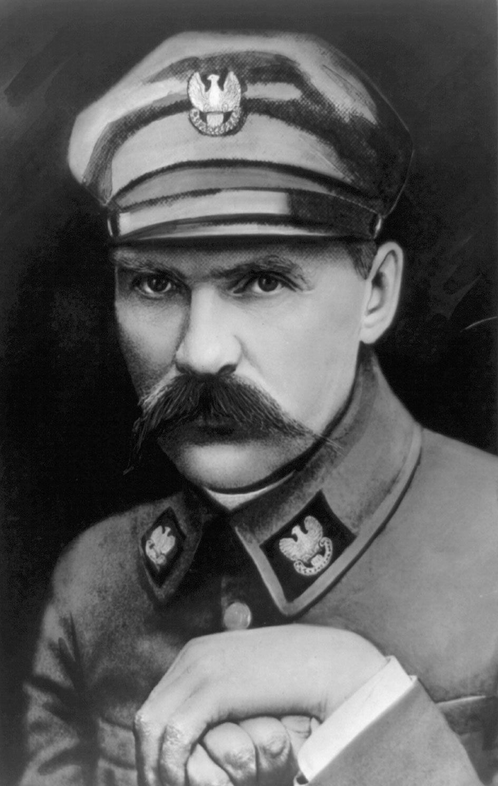
Znaczenie daty - odzyskanie przez Polskę niepodległości
Odzyskanie przez Polskę niepodległości było procesem stopniowym, którego kulminacją były wydarzenia z 11 listopada 1918 roku. Wybór tej daty uzasadniony jest zbieżnością rozejmu w Compiègne, który oznaczał ostateczną klęskę Niemiec w I wojnie światowej. Znaczenie tej chwili dodało przybycie Józefa Piłsudskiego do Warszawy 10 listopada. Ludność polska świętowała z ogromną radością i poczuciem wolności, niepodległości i zjednoczenia po 120 latach walki.

Slide 5
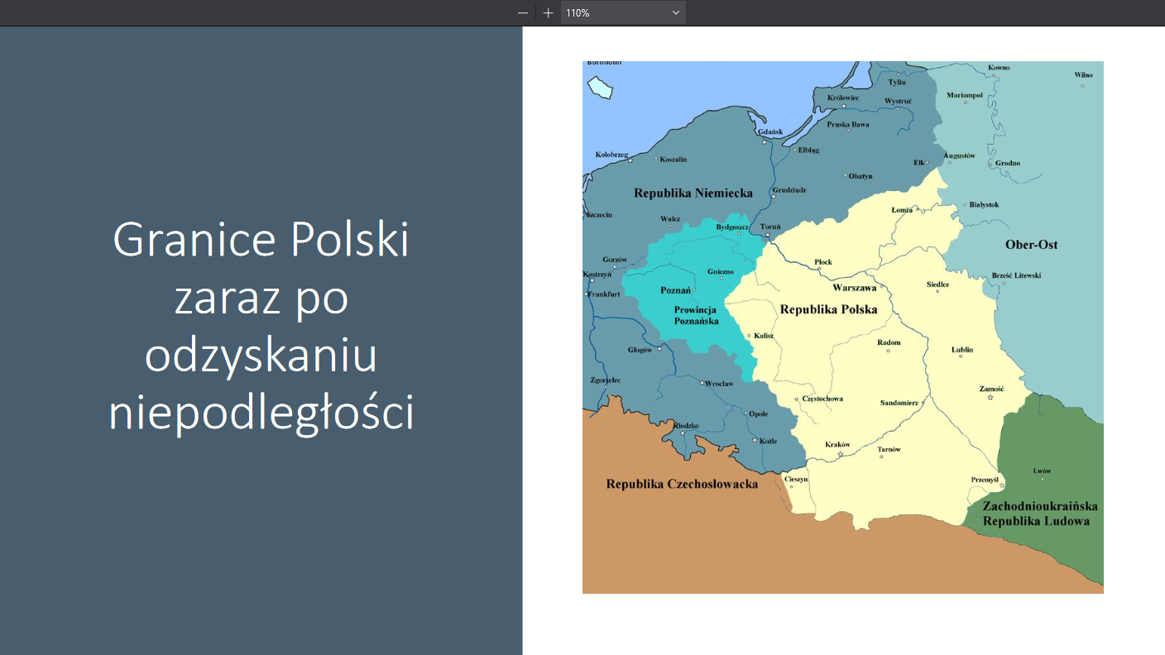

Slide 6
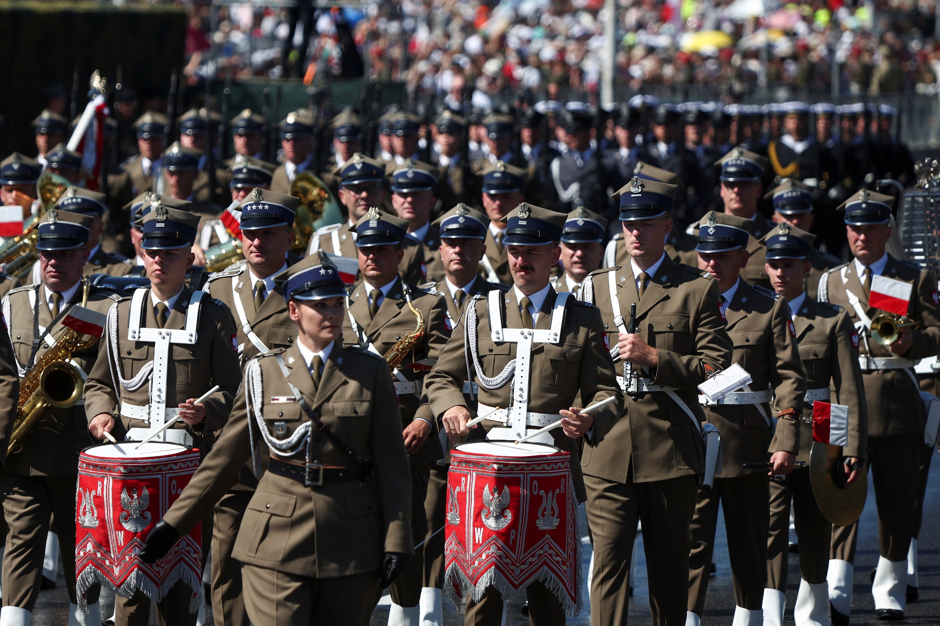
Historia obchodów
Uroczystości wojskowe w Warszawie (1919-1936): W latach 1919-1936 rocznice odzyskania przez Polskę niepodległości obchodzono w Warszawie poprzez uroczystości wojskowe. Uroczystości te odbyły się w pierwszą niedzielę po 11 listopada. Ze względu na toczące się wojny o granice Rzeczypospolitej Polskiej, pierwsze oficjalne obchody niepodległości odbyły się 14 listopada 1920 roku. W tym dniu Józef Piłsudski został uhonorowany jako zwycięski Naczelny Wódz w wojnie polsko-bolszewickiej.

Slide 7
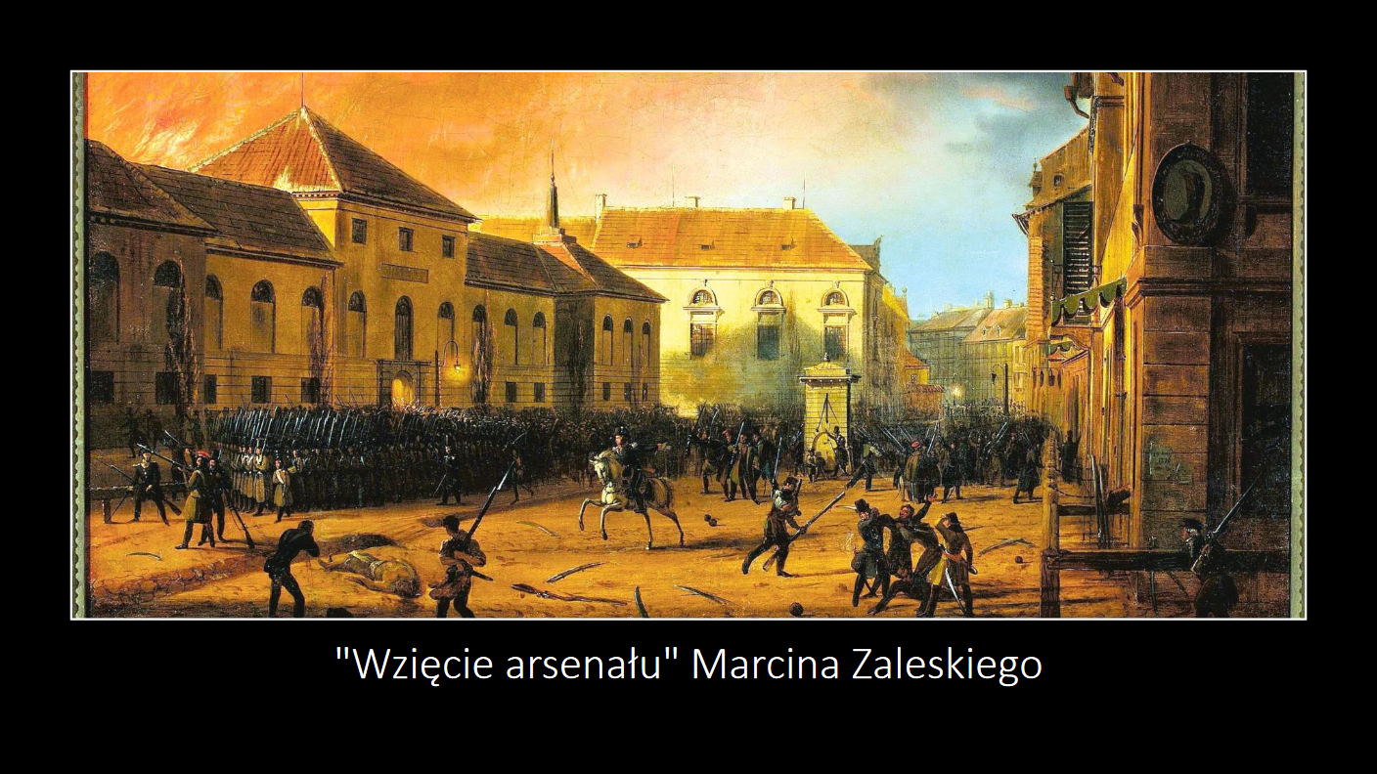

Slide 8
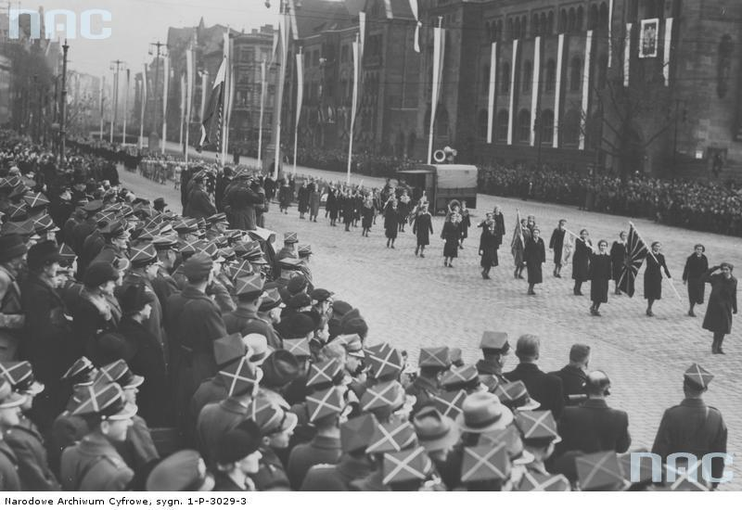
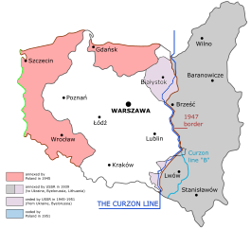
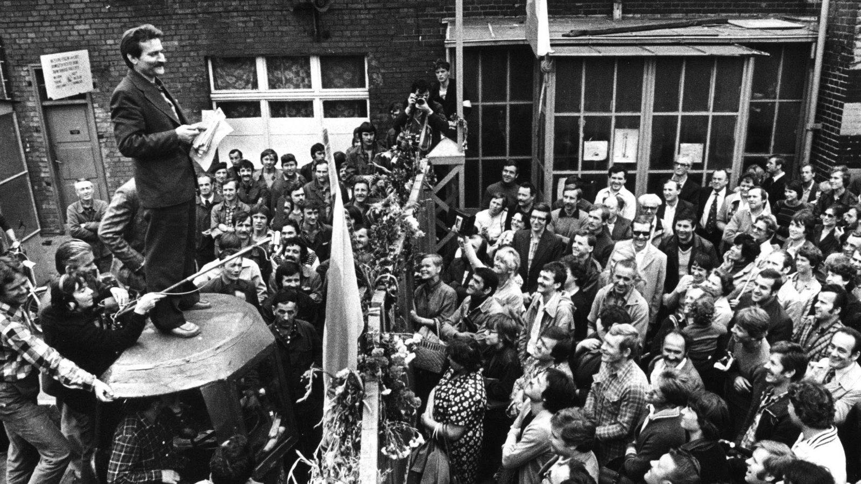
Ustanowienie i zniesienie święta
Ustanowienie na mocy ustawy z dnia 23 kwietnia 1937 r.
Zniesienie ustawą Rady Narodowej z dnia 22 lipca 1945 r.
Przywrócenie do pracy z mocy prawa w 1989 r.
Święto Narodowego Święta Niepodległości zostało oficjalnie ustanowione ustawą z dnia 23 kwietnia 1937 roku. To uznanie jeszcze bardziej ugruntowało znaczenie tej daty w historii Polski.
Niestety, uznanie święta było krótkotrwałe. Ustawa Rady Narodowej z 22 lipca 1945 r. zniosła Święto Niepodległości, odzwierciedlając przemiany ustrojowe i zmiany władzy po II wojnie światowej.
Jednak wraz z transformacją ustrojową w 1989 r. Narodowe Święto Niepodległości zostało przywrócone na mocy prawa. To przywrócenie potwierdziło znaczenie tej daty i jej znaczenie dla Polaków.

Slide 9
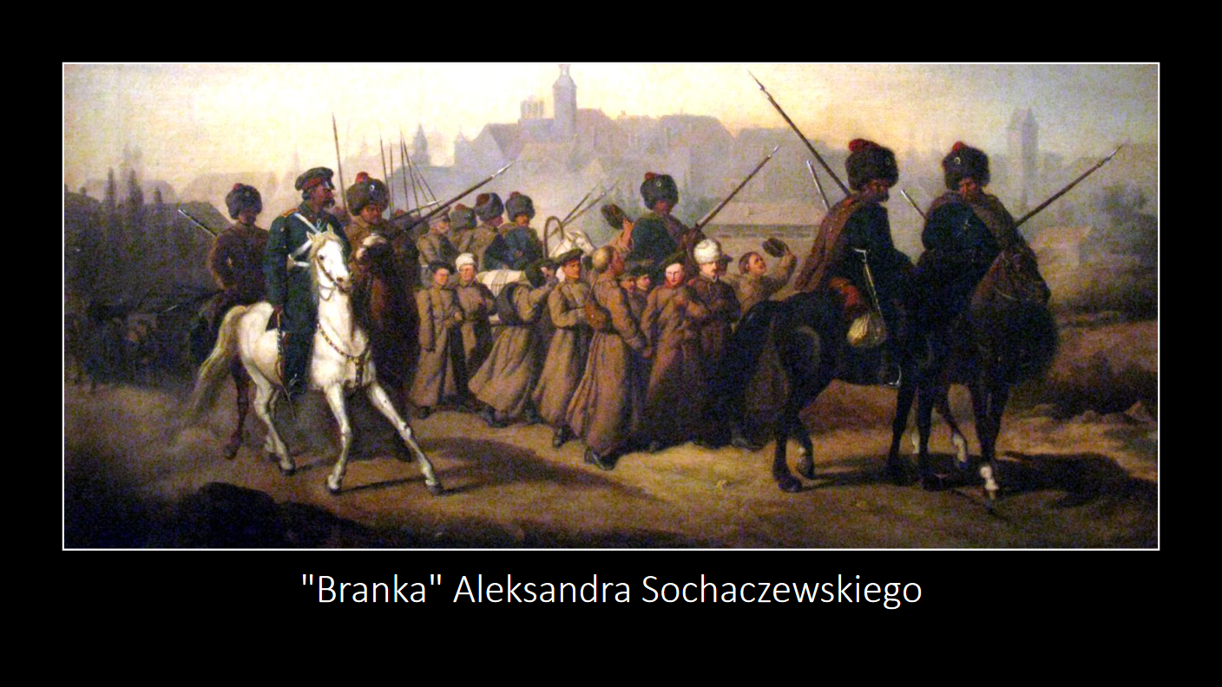

Slide 10
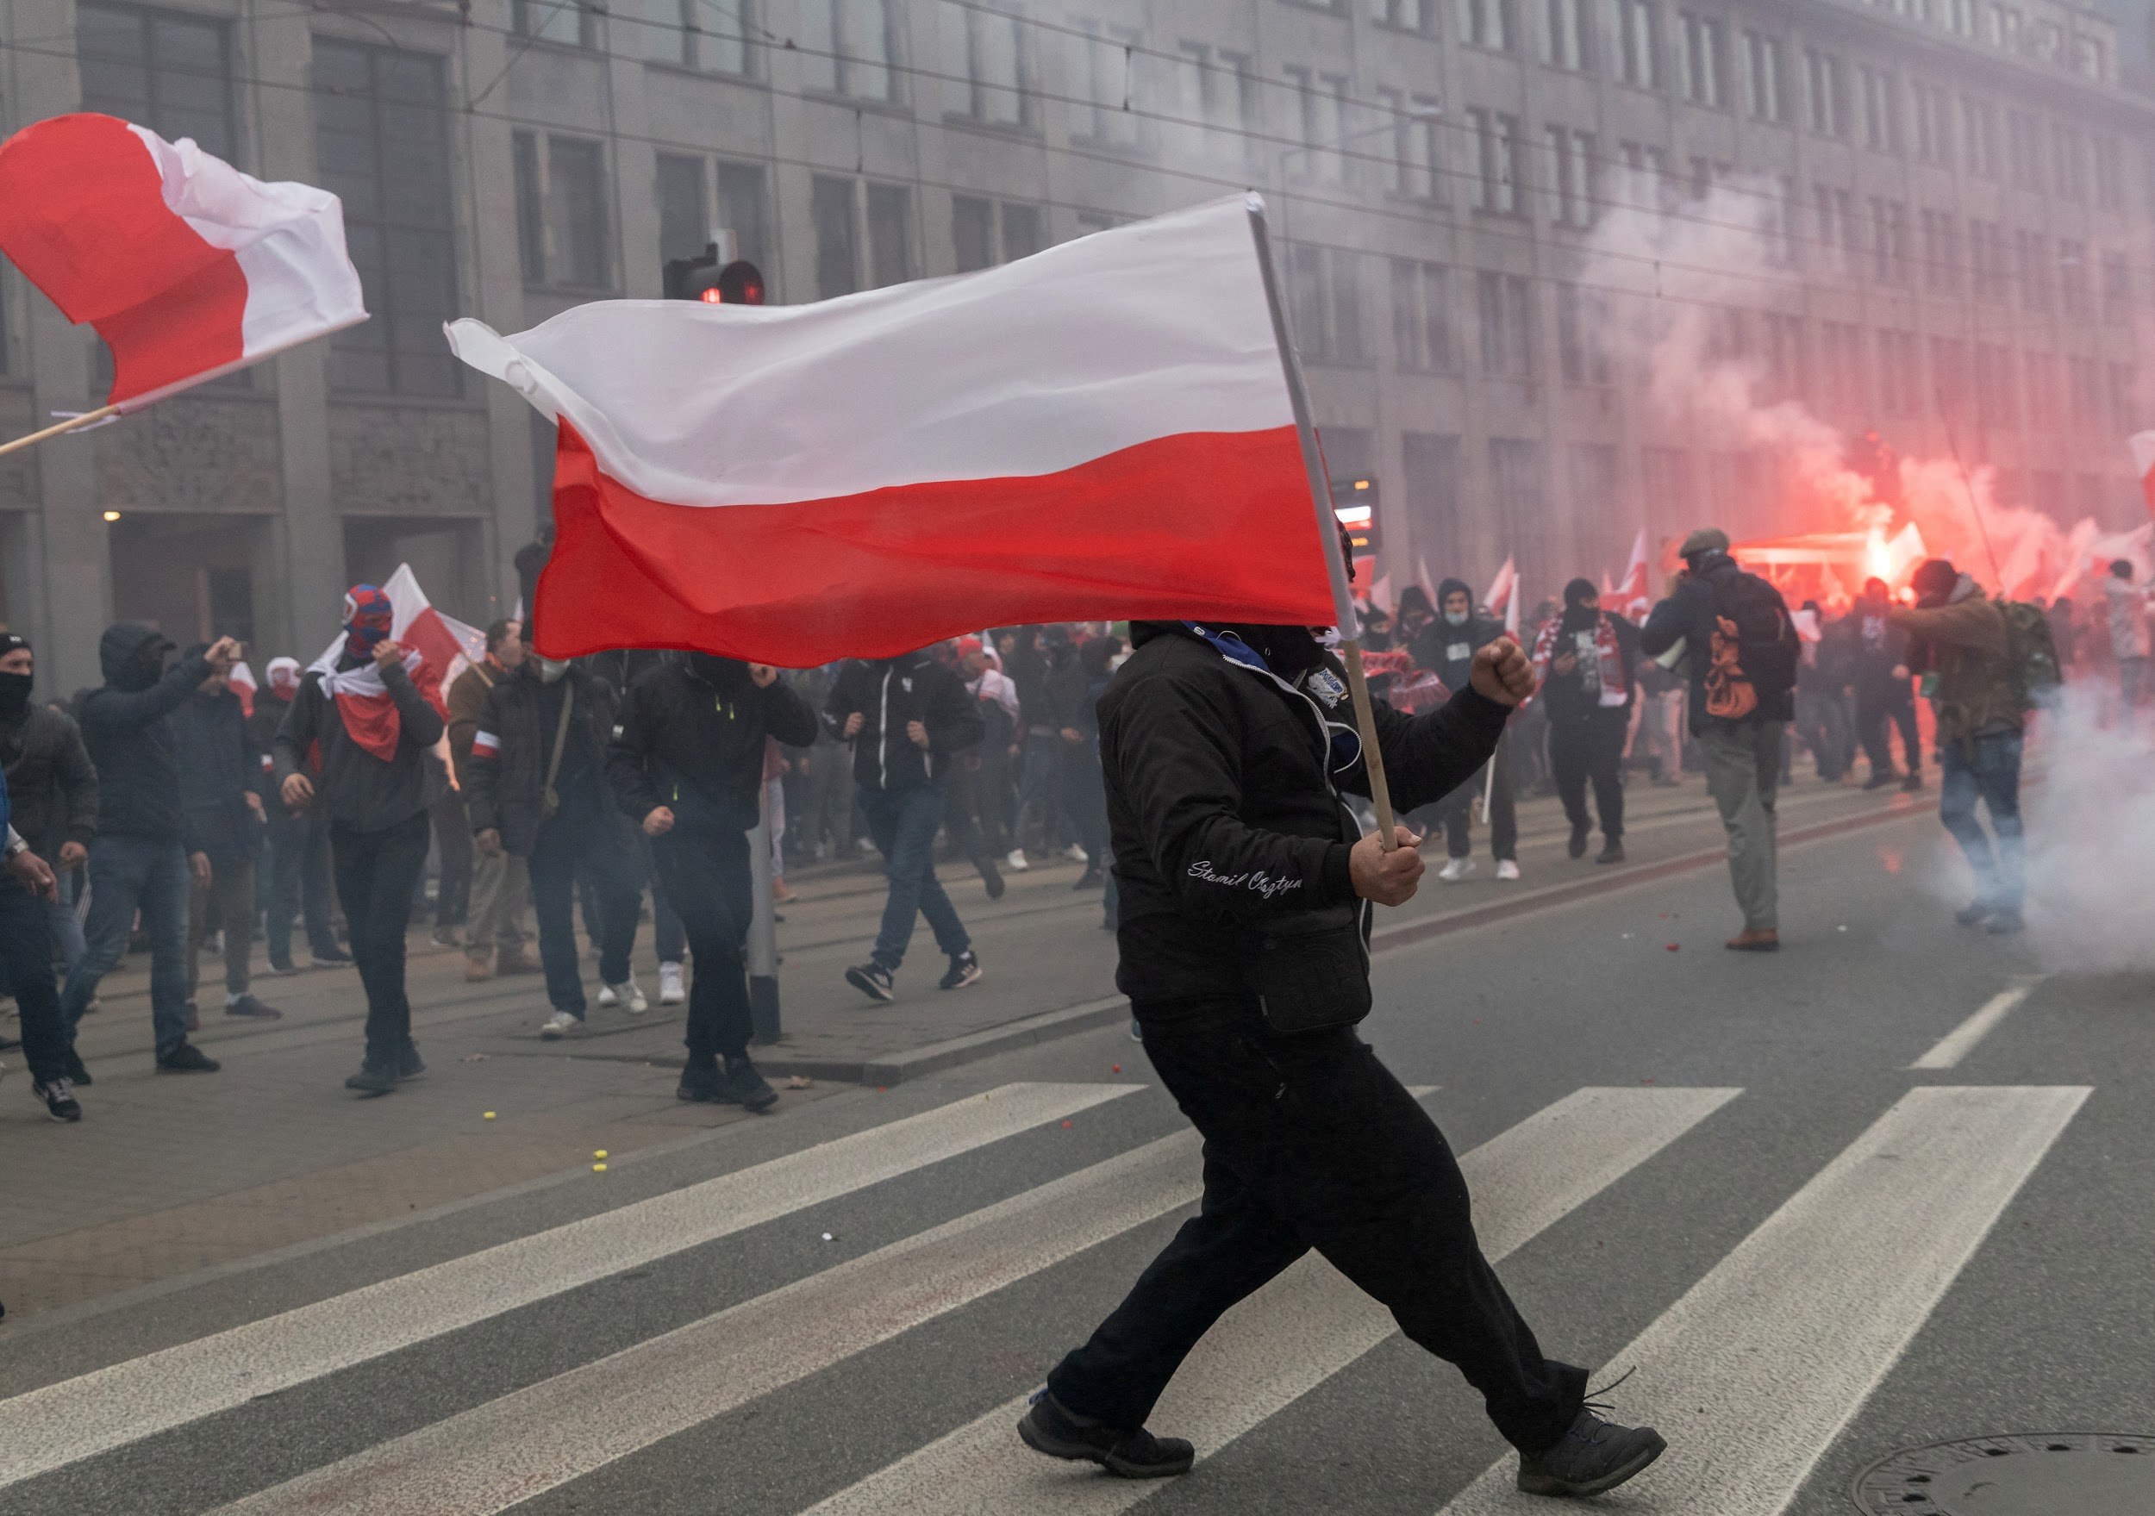
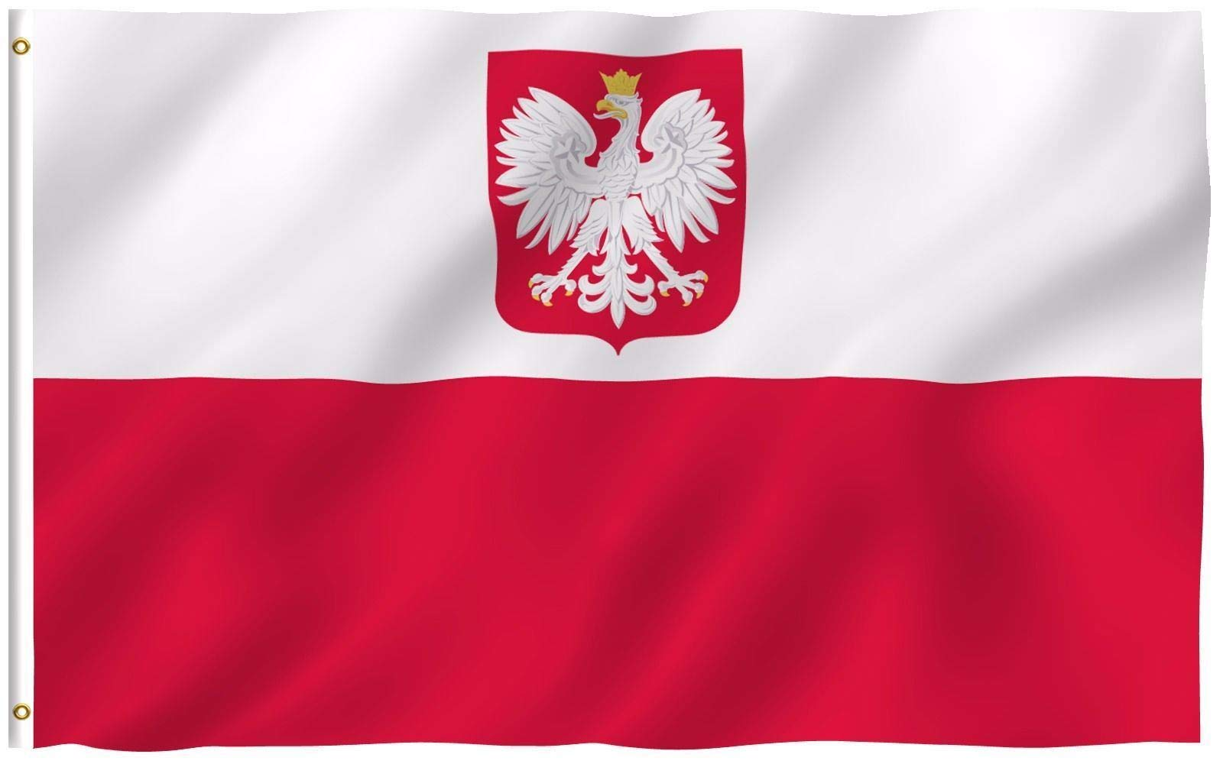
Nieustanne świętowanie i obserwacja
Święto jako dzień wolny od pracy
Znaczenie i symbolika tego dnia dla ludności polskiej
Narodowe Święto Niepodległości obchodzone jest w Polsce jako dzień wolny od pracy. Pozwala ludności upamiętnić i uczcić odzyskaną niepodległość kraju.
Dzień ten ma ogromne znaczenie i symbolikę dla Polaków. Symbolizuje triumf nad latami okupacji i zaborów oraz przywrócenie wolności, niepodległości i samorządności. Jest to dzień narodowej dumy, jedności i refleksji nad ofiarami poniesionymi na rzecz niepodległości kraju.

Slide 11
Konkluzja
Podsumowując, Narodowe Święto Niepodległości w Polsce jest ważnym świętem państwowym, które upamiętnia odzyskanie przez kraj niepodległości w 1918 roku. Data ta ma głębokie znaczenie i symbolikę dla ludności polskiej, symbolizując wolność, jedność i samorządność. Pomimo jego ustanowienia, zniesienia i przywrócenia na przestrzeni dziejów, święto jest nadal obchodzone i obchodzone jako dzień narodowej dumy i refleksji.

Slide 12
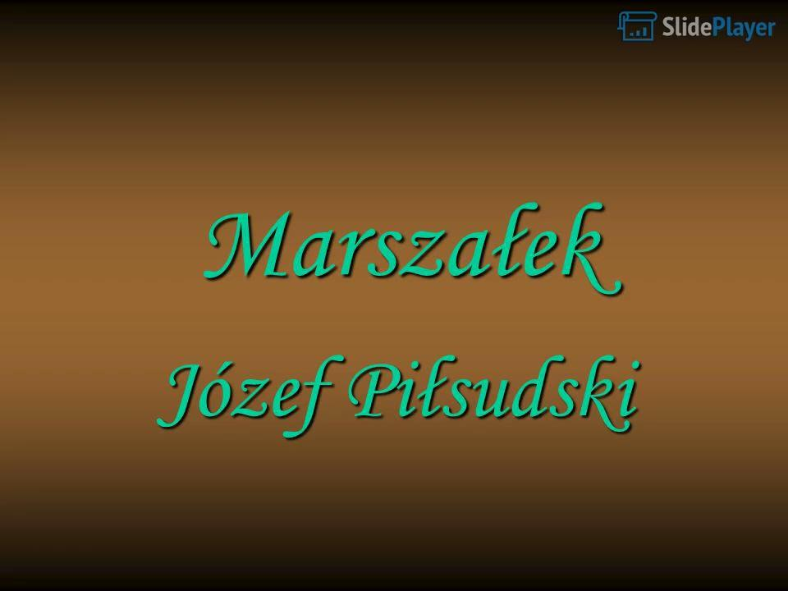

Slide 13
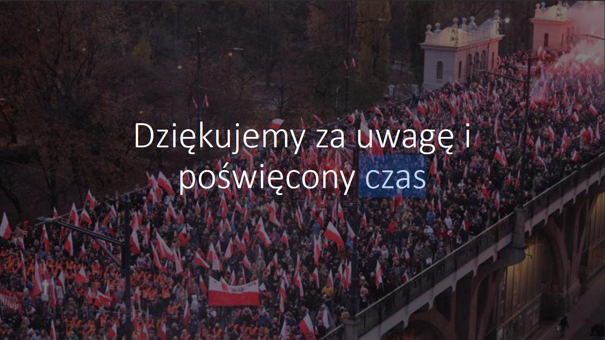

Slide 14
BIOGRAFIA
http://slideplayer.pl/
Wikipedia

Slide 15
Patrycja Próba 8b
Lena Owczarek 8b

